Slide 1
Stonka
RNDr. Anna Plachtinská
ZŠ Komenského 1962/8
Trebišov

Slide 2
Definícia stonky
Stonka je nadzemný orgán vyšších
rastlín spájajúci koreň s listom
a s kvetom. Rastie zvislo nahor.
Je obvykle neobmedzeného rastu, rozčlenená na články, medzičlánky (kde sa predlžuje) a uzliny, z ktorých vyrastajú listy.

Slide 3
Rozdelenie stoniek
Podľa množstva drevnej hmoty
obsiahnutej v stonke, rozdeľujeme
stonky na
bylinné
drevnaté

Slide 4
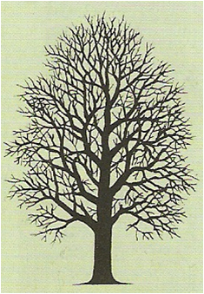
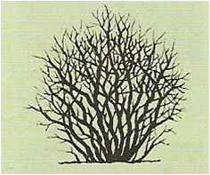
Drevnaté stonky
Drevnaté stonky majú dreviny.
Stromy majú
zhrubnutú stonku = kmeň
bočné stonky – konáre = koruna
Kry nemajú kmeň

Slide 5
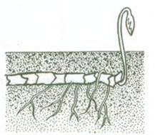
Bylinné stonky
Podľa toho, ako na bylinnej
stonke vyrastajú listy,
rozdeľujeme ich na byľ
stvol
steblo
podzemok

Slide 6
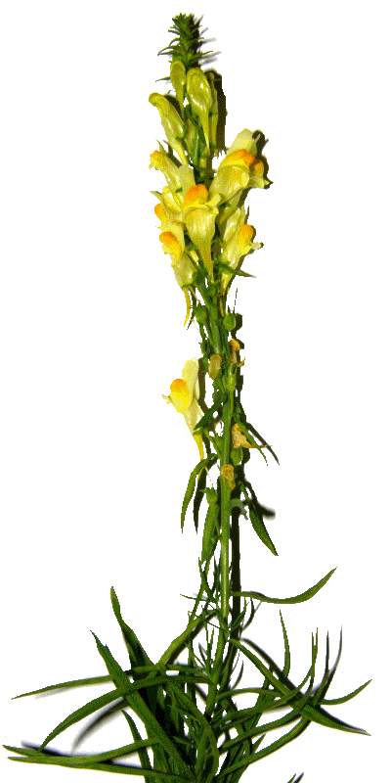
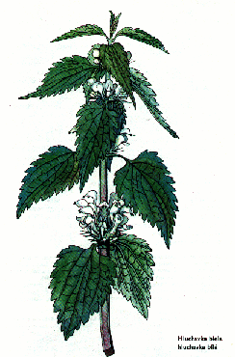
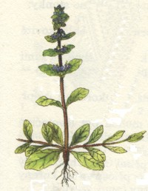
BYĽ
Byľ je olistená stonka

Slide 7
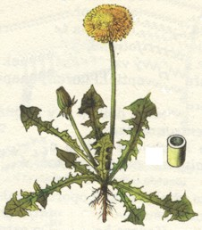
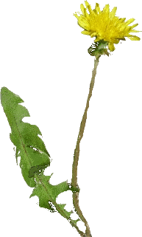
STVOL
Stvol je holá, bezlistá stonka

Slide 8
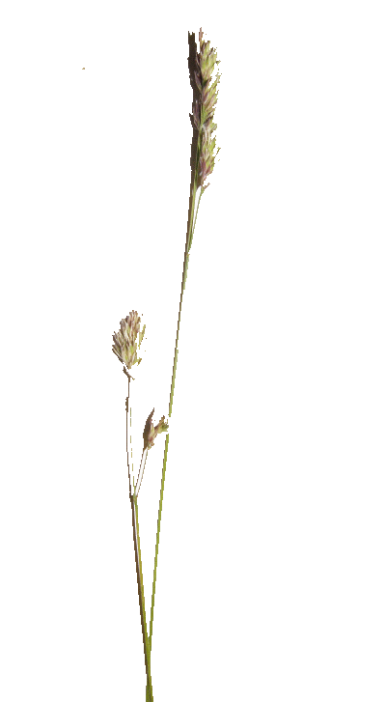
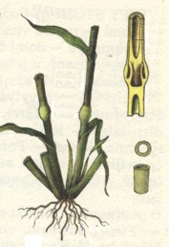
STEBLO
Steblo je dutá článkovaná stonka s plnými kolienkami

Slide 9
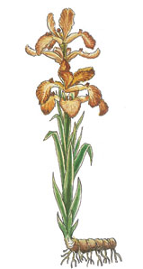
PODZEMOK
Podzemok je podzemná stonka so zásobnými látkami. Väčšinou rastie vodorovne.

Slide 10
Funkcie stonky
Vyrastajú z nej listy, kvety a plody.
Spája koreň s listami a kvetmi.
Prúdia ňou roztoky látok dvoma smermi.
Niektoré rastliny si do stonky ukladajú zásobné látky.
Niektoré rastliny sa odrezkami stonky nepohlavne rozmnožujú.

Slide 11
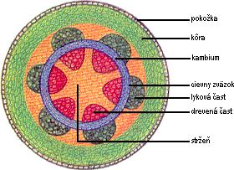
Vnútorná stavba stonky
V stonke na rozdiel
od koreňa sú cievne
zväzky usporiadané
do kruhu. Bližšie
k stredu je drevná
časť, smerom
navonok lyková časť.

Slide 12
Vnútorná stavba drevnatej stonky
V drevnatej stonke sú cievne zväzky tak husto
pri sebe, že úplne vytlačili dužinu a vytvárajú
súvislú vrstvu dreva a lyka.
Na jar sa tvoria väčšie bunky – svetlé drevo,
v lete menšie bunky - tmavé drevo = letokruhy.
Podľa nich sa dá určiť vek zrezaného stromu.
Pokožka drevín sa trhá a nahrádza ju hrubá
kôra, ktorá praská.

Slide 13
Vnútorná stavba drevnatej stonky
kôra
lyko
jarné svetlé
drevo
letné tmavé
drevo

Slide 14
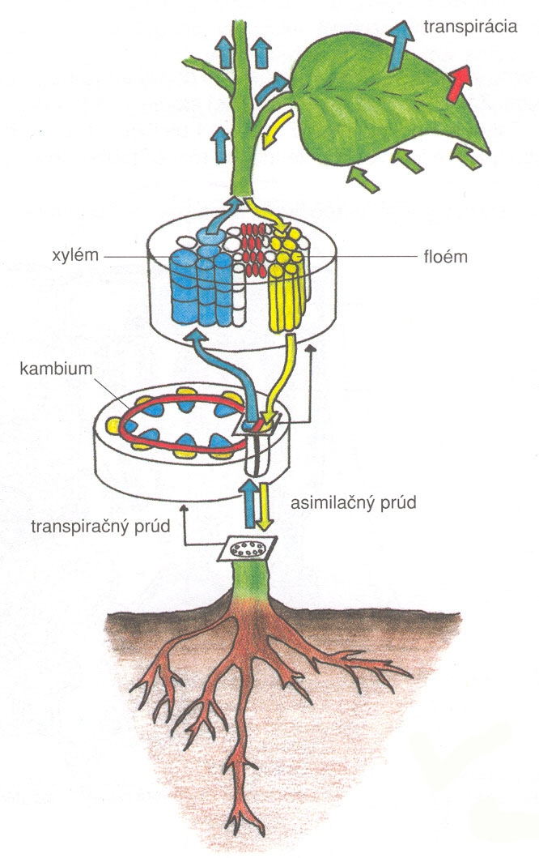
Prúdenie látok stonkou
Z koreňa prúdia
roztoky anorganických
látok drevnou časťou
nahor.
Z listov prúdia organické
látky, ktoré vznikli
fotosyntézou, lykovou
časťou nadol.

Slide 15
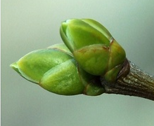
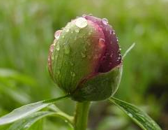
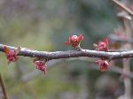
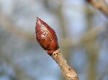
Púčiky
Na stonke vyrastajú
púčiky
listové
kvetné
zmiešané
Z bočných púčikov vyrastajú bočné stonky
(vyrastú z nich listy)
(vyrastú z nich kvety)
(vyrastú z nich kvety aj listy)

Slide 16
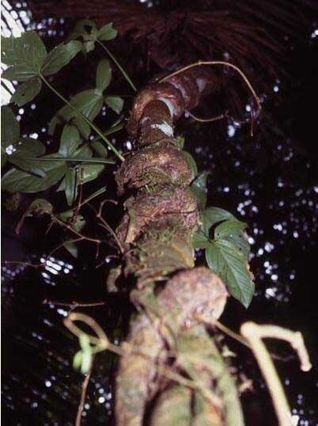
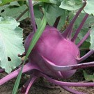
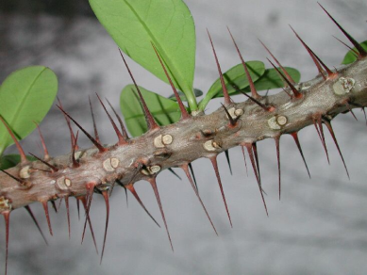
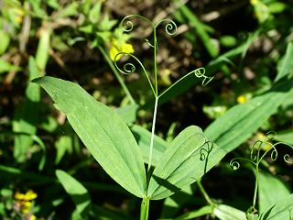
Premeny (metamorfózy) stonky
Stonky niektorých rastlín sa prispôsobili aj na
rôzne iné funkcie:
liany
poplazy
stonkové hľuzy
cibuľa
tŕne
úponky

Slide 17
K O N I E C
Ďakujem za pozornosť

